Slide 1
Tsuki To Hi

Slide 2
Menyebutkan Keterangan Waktu
Waktu | Lampau |  | Sekarang | Yang akan datang
Hari | Ototoi | Kinou | Kyou | Ashita | Asatte
Minggu |  | Senshuu | Konshuu | Raishuu
Bulan |  | Sengetsu | Kongetsu | Raigetsu
Tahun |  | Kyonen | Kotoshi | Rainen

Slide 3
Penyebutan Hari Agar lebih mudah mengingatnya, hafalkan dulu awalan dari kosakata hari berikut ini
Nichi Getsu Ka
Sui Moku Kin Do

Slide 4
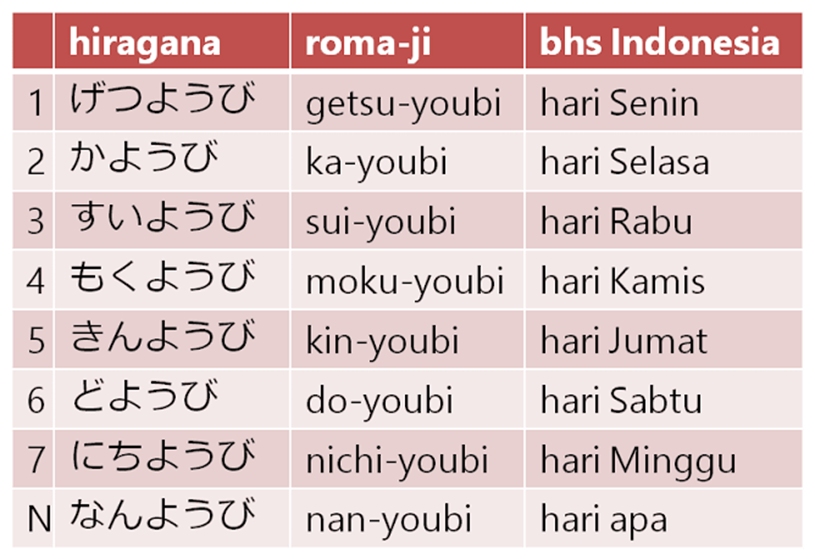
Hari+youbi

Slide 5
Latihan (diisi)
Kyou wa mokuyoubi desu. Raishuu wa nan youbi desuka?
Ashita wa kinyoubi desu. Kinou wa nan youbi desuka?
Kyou wa getsuyoubi desu. Asatte wa, nan youbi desuka?

Slide 6
Menanyakan Hari
Nan youbi desuka?
Kyou wa nan youbi desuka ?
Sekarang hari apa?
Ashita wa nan youbi desuka?
Besok hari apa?

Slide 7


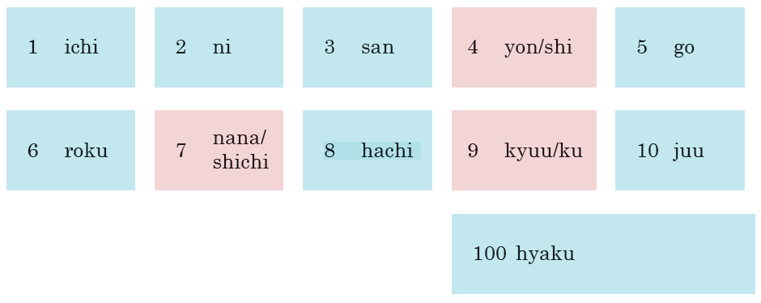
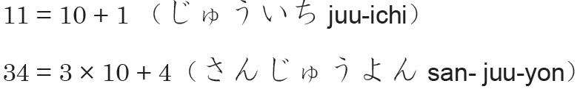
Penyebutan angka dalam bahasa Jepang
Notes:
Cara memperdengarkan audio:
Kali ke-1: Siswa menyimak saja. (tanpa tulisan)
Kali ke-2: Siswa menyimak saja (perlihatkan tulisan)
Kali ke-3: Guru menyebutkan dengan acak, siswa diminta untuk menunjuk gambar atau menyebutkan angka dari gambar yang dimaksud.
Kali ke-4: Siswa mendengar dan ucap ulang.
Kali ke-5: Siswa menyebutkan bahasa Jepang dari gambar yang ditunjuk guru.
（atau, siswa menyebutkan salah satu ucapan salam, siswa lain menyebutkan nomor gambar)
Aturan untuk angka dengan dua digit, mudah. Perkenalkan angka 11 dan 34 kepada siswa, lalu guru menyebutkan beberapa angka dengan dua digit dalam bahasa Jepang, dan siswa diminta untuk memikirkan artinya dalam bahasa Indonesia. (Tidak perlu dari bahasa Indonesia diterjemahkan ke dalam bahasa Jepang)
Lalu berlatihlah latihan 1 dan 2 yang tertulis di ppt.
(Sebagai pengganti menulis angka pada latihan 2, siswa bisa diminta untuk menunjukkan angka dengan jarinya)
________________________________________________________________________________________________________________________________________________________________________
＜1．順番に数字を言う、1から、または10から
1回目：よく聞く（文字なし）
2回目：よく聞く（ローマ字を見る）
3回目：教師がランダムに言う。数字を指で指す。インドネシア語で言って確認する。
4回目：聞いて、繰り返す
5回目：教師が指さした数字を言う。
（一人の生徒が数字を言って、他の生徒が指さしたり、インドネシア語で言う。）
2桁以上の数字のルールは簡単。11と34の例を紹介した後で、いろいろな2桁の数字（11～99）を日本語で言って、インドネシア語で意味を考えさせてもよい。（逆、インドネシア語から日本語はしなくてもよい。）
1と2の練習をする。2の代わりに、教師が言った数字を指で出してもいい。

Slide 8

Mari nyanyikan lagu “Suuji no uta”.
ichi ni san yon go roku shichi hachi
hachi kyuu juu hachi kyuu juu
juu-ichi juu-ni juu-ichi juu-ni
o ha you kon nichi wa
kon ban wa mou ichi do
Notes:
＜「数字の歌」を歌いましょう。＞

Slide 9
①
⑩
⑧
⑤
①
1．Sebutkan angka secara berurutan
(Dari paling kecil, dari paling besar)
2．Tulislah angka yang disebutkan oleh sensei.
④
②
⑥
③
⑦
⑨
Notes:
1.並んでいる数字を言ってください。(1→10, 10→1)
2.1～100の中で、先生が言った数字を書きなさい。

Slide 10
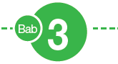
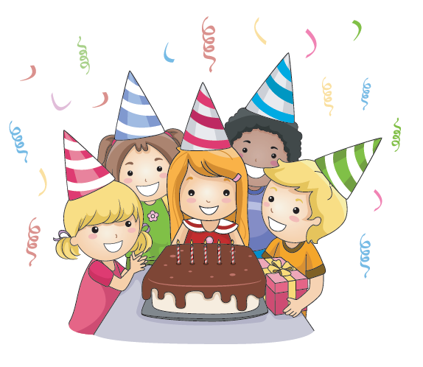
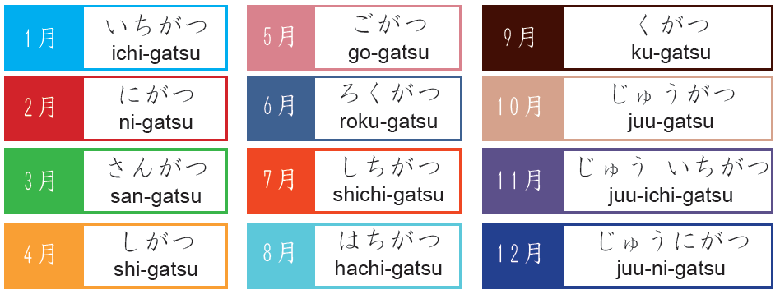
きいて いいましょう 1 Penyebutan bulan

Slide 11
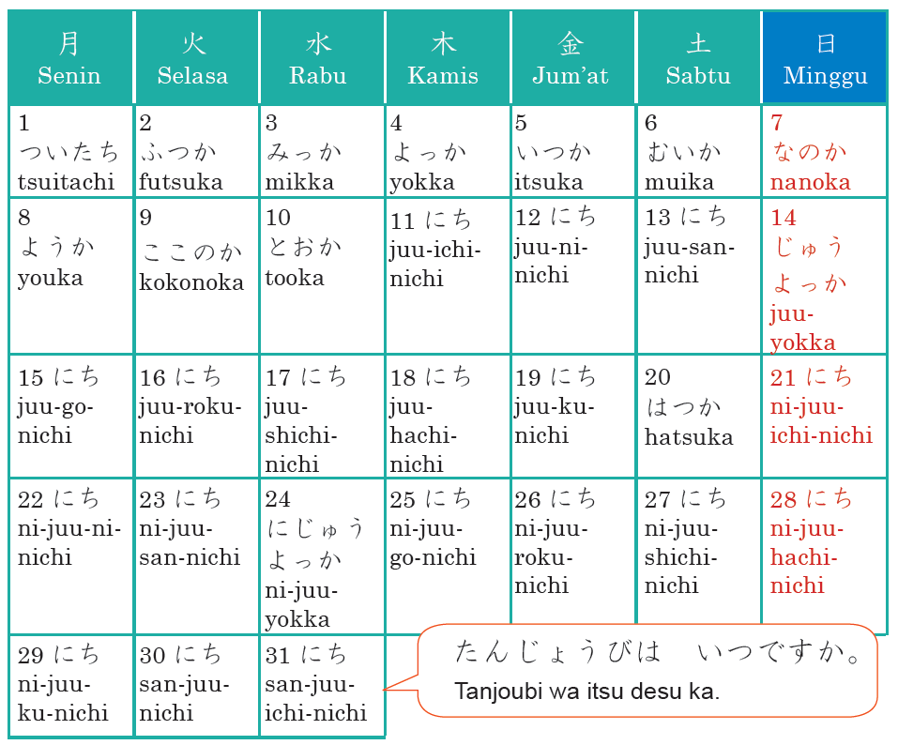
Penyebutan Tanggal

Slide 12
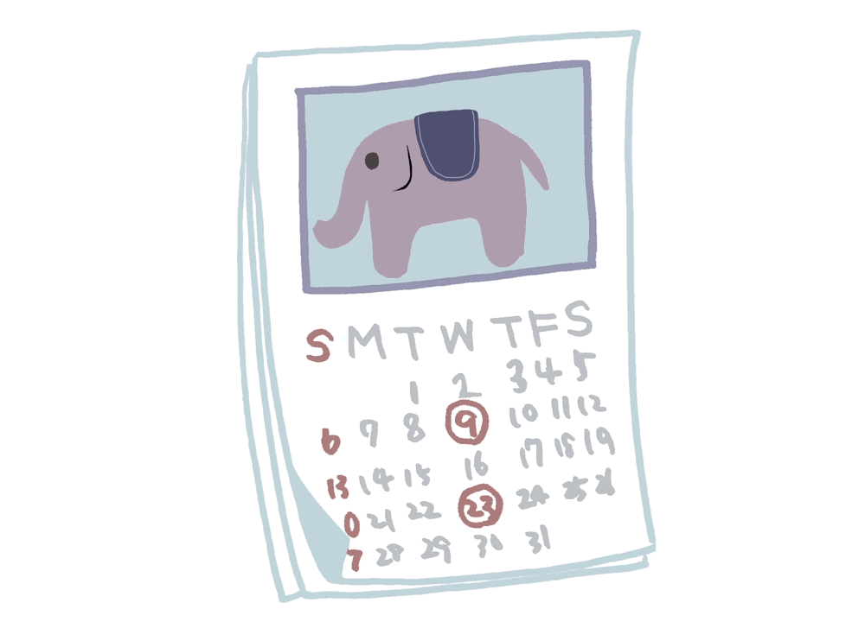
★ Mari menyanyikan lagu
Tsuki Hi no Uta

Slide 13
にほんごで いいましょう 1 diisi dengan bahasa Jepang
1）bulan ini
（2）bulan terakhir dalam satu tahun
（3）bulan dimulainya tahun ajaran baru
（4）bulan yang jumlah harinya paling sedikit
（5）bulan yang hari liburnya paling banyak
（6）bulan yang paling menyenangkan
Penyebutan dalam bahasa Jepang
Bulan dulu baru tanggal
Contoh : 1 Januari = Ichi gatsu tsuitachi

Slide 14


はなしましょう 1
（アリさん）の たんじょうびは いつですか。
(Ali-san) no tanjoobi wa itsu desu ka.
Ali, kapan hari ulang tahun mu?
（11がつ28にち）です。
(Juu-ichi-gatsu ni-juu-hachi-nichi) desu.
28 November
え、すみません、
E, sumimasen,
もういちど。
mou ichido.
Maaf, bisa ulangi sekali lagi?
Digunakan ketika ada perkataan lawan bicara yang tidak tersengar dengan jelas

Slide 15

ききましょう 1
Kerjakan Lembar Kerja 1
Tulis teks yang terdengar di audio 1 sampai 4 kemudian tulis juga terjemahannya
Kapan ulang tahun 5 orang berikut?
1
2
3
4
Dengarkanlah percakapan 2 sekali lagi.
Pada saat dan situasi apakah
「え、すみません、もういちど」
digunakan ?
E, sumimasen mou ichido

Slide 16
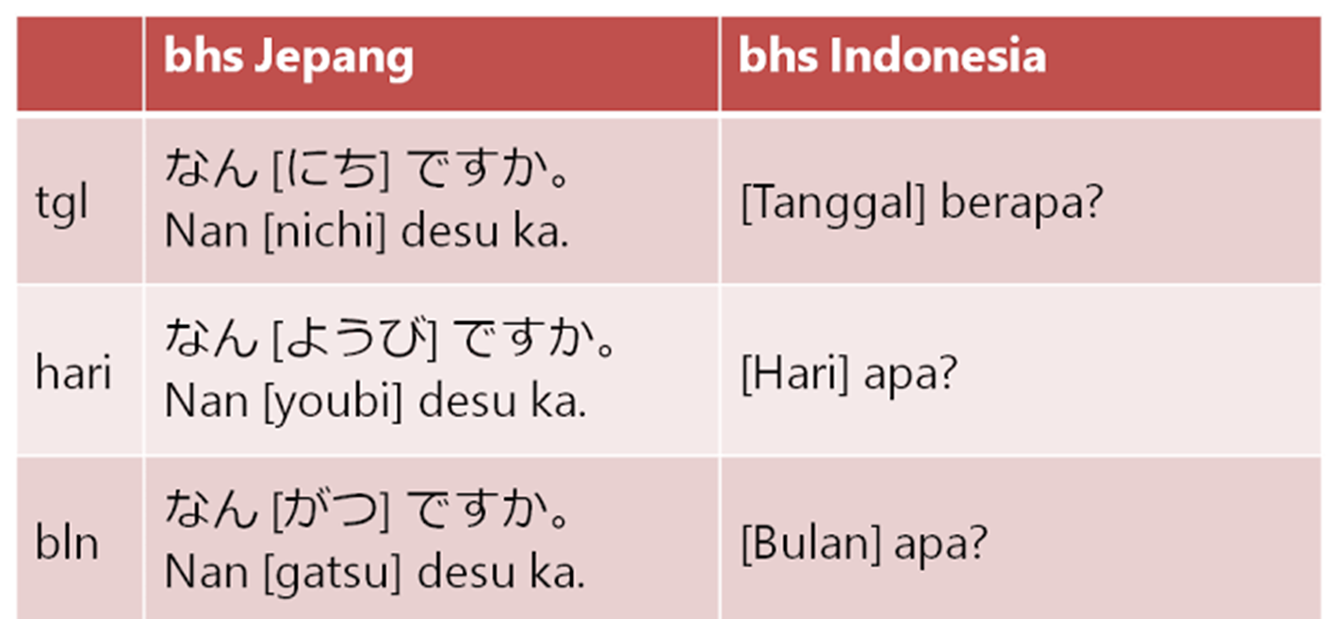
Resume

Slide 17
Tambahan Untuk Penyebutan umur (Angka + sai)
1= is-sai
2= ni-sai
3=san-sai
4=yon-sai
5=go-sai
6=roku-sai
7=nana-sai
8=has-sai
9=kyu-sai
10=jus-sai
20= hatachi

Slide 18
Kalimat tanya untuk menanyakan umur
(~ wa) nan sai desuka?
(~ wa) oikutsu desuka?
(ungkapan yang lebih sopan)
Jawaban :
Ni juu san sai desu (23 tahun)

